Slide 1
КИНЕМАТИКА ПЕРИОДИЧЕСКОГО ДВИЖЕНИЯ
Урок физики в 10 классе

Slide 2
Установите соответствие между видами механического движения и примерами:
 | Примеры механического движения |  | Виды механического движения
А | Движение планет | 1 | Равномерное движение
Б | Разгон автомобиля | 2 | Равноускоренное движение
В | Эскалатор в метро | 3 | Свободное падение
Г | Капли дождя | 4 | Баллистическое движение
Д | Полет пули | 5 | Движение по окружности

Slide 3
Ответы:
А | Б | В | Г | Д
5 | 2 | 1 | 3 | 4
 | Примеры механического движения |  | Виды механического движения
А. | Вращение Земли вокруг Солнца | 1. | Движение по окружности
Б. | Разгон автомобиля | 2. | Равноускоренное движение
В. | Работа эскалатора в метро | 3. | Равномерное движение
Г. | Капли дождя | 4. | Свободное падение
Д. | Полет пули | 5. | Баллистическое движение

Slide 4
ЦЕЛИ УРОКА:
Усвоение определения и характеристик колебательного движения
Формирование новых понятий: гармонический закон колебательного движения, циклическая частота, фаза колебаний
Умение применять изученный материал при решении задач по физике

Slide 5
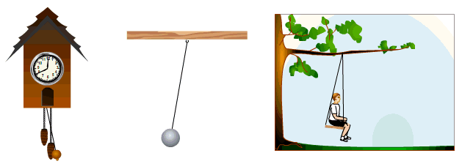
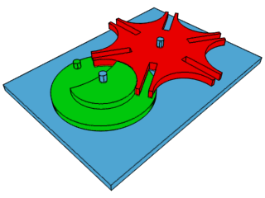
Периодическое движение
движение, повторяющееся через равные промежутки времени.
Виды
периодического
движения
Вращательное
движение
Движение
по окружности
Колебательное
движение

Slide 6
Колебательное движение
Маятник;
Пружинка;
Ветви деревьев на ветру;
Вибрация струны музыкальных инструментов;
Приливы и отливы на Земле;
Пульсация излучения звезд;
Биение сердца и т.д.
Notes:
Колебаниями называют такое движение, при котором присутствуют частичные или полные повторения состояния системы через определенные промежутки времени. Если эти промежутки равные, то такие колебания мы будем называть периодическими. Почти всегда они связаны с попеременным превращением энергии из одной формы в другую.

Slide 7
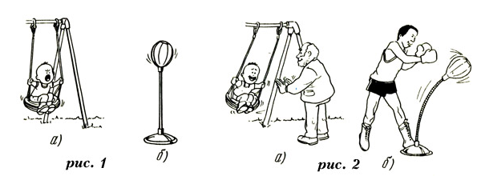
Механические колебания
Вынужденные
Свободные

Slide 8
Примерами простых механических колебательных систем могут служить пружинный или математический маятник.
L
k
F_{упр}
F
x
h
mg
mg

Slide 9
Гармонические колебания
Периодические изменения физической величины во времени по закону синуса или косинуса называются гармоническими колебаниями.
Уравнения гармонических колебаний (в общем виде):
КИНЕМАТИЧЕСКИЙ ЗАКОН ГАРМОНИЧЕСКОГО ДВИЖЕНИЯ

Slide 11
x - смещение тела от положения равновесия (координата)
A - амплитуда колебаний, т. е. максимальное смещение от положения равновесия
x, см
x_{m}
0
1
2
3
4
5
6
7
8
9
t, с
-x_{m}
Notes:
Циклическая частота – количество колебаний совершенных за 2пи секунд

Slide 12
Амплитуда на Графике
Изменение амплитуды:
x_{m}’ > x_{m}
x, см
x_{m}’
x_{m}
0
Т/2
Т
3Т/2
2Т
t, с
-x_{m}
-x_{m}’

Slide 13
- циклическая или круговая частота колебаний
- начальная фаза
- фаза гармонического процесса:
x, см
x_{m}
0
1
2
3
4
5
6
7
8
9
t, с
-x_{m}
Notes:
Циклическая частота – количество колебаний совершенных за 2пи секунд
Фаза колебаний – это аргумент периодической функции, описывающей колебательный процесс. Фаза колебания показывает, какая часть периода прошла с момента начала наблюдения колебаний. При заданной амплитуде фаза колебаний полностью определяет смещение колеблющегося тела в любой момент времени.
Начальная фаза колебаний – это фаза колебаний в начальный момент времени т=0.

Slide 14
Начальная фаза на графике
Изменение начальной фазы:
x, см
x_{m}
0
Т/2
Т
3Т/2
2Т
t, с
-x_{m}

Slide 15
Период гармонических колебаний
Минимальный промежуток времени Т [c], через который движение тела полностью повторяется, называют периодом колебаний.

Slide 16
Период колебаний на графике
Изменение периода:
x, см
x_{m}
Т’
2Т’
3Т’
4Т’
0
Т/2
Т
3Т/2
2Т
t, с
-x_{m}

Slide 17
Частота гармонических колебаний
Частота колебаний — это число колебаний, совершаемых за единицу времени, например, за 1 с.
Notes:
Единица частоты в СИ названа герцем (Гц) в честь немецкого физика Г. Герца (1857-1894). Если частота колебаний (v) равна 1 Гц, то это значит, что за каждую секунду совершается одно колебание. Частота и период колебаний связаны соотношениями:

Slide 18
Циклическая Частота гармонического колебания
$$ω_{0}=2πν=\frac{2π}{Т}$$

Slide 21
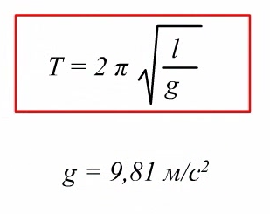
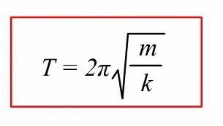
От каких характеристик системы зависит период маятников?

Slide 22
РЕШЕНИЕ ЗАДАЧ

Slide 23
Задание 1
Период колебаний потенциальной энергии горизонтального пружинного маятника 1 с. Каким будет период ее колебаний, если массу груза маятника увеличить в 2 раза, а жесткость пружины вдвое уменьшить? (Ответ дайте в секундах.)

Slide 24
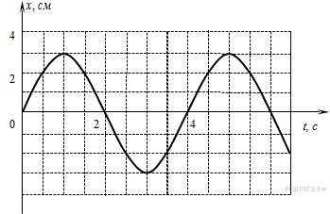
Задача 2
На рисунке дан график зависимости координаты материальной точки от времени. Какова частота колебаний? (Ответ дайте в герцах.)

Slide 25
Задача 3
Колебательное движение тела задано уравнением:
где а=5 см, b=-3 см. Чему равна амплитуда, фаза, циклическая частота, начальная фаза колебаний?

Slide 26
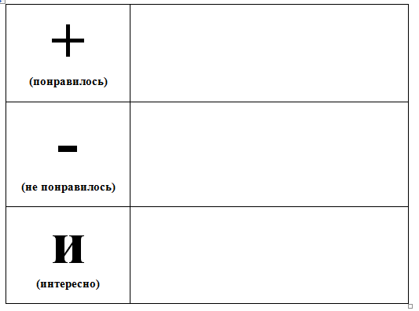
ИТОГ УРОКА - РЕФЛЕКСИЯ

Slide 27
Домашнее задание:
§18 (учебник Касьянова)
Громцева – 312-320, стр. 313-1,2,3; 316-9,10; 318-12,13; 320-19,20
Подготовка к ЕГЭ – Домашнее задание №7

